Slide 1
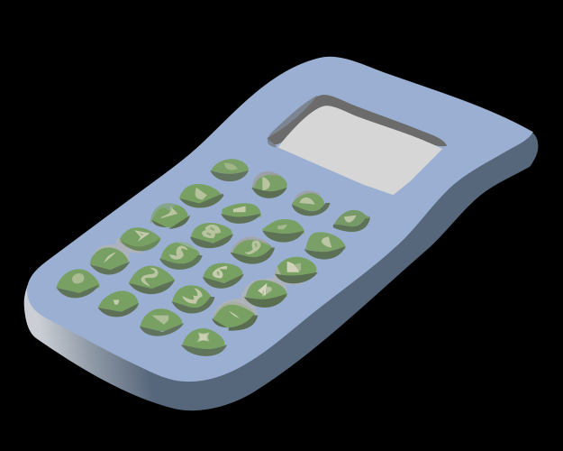
Разломци
Појам разломка и његов запис.

Slide 2

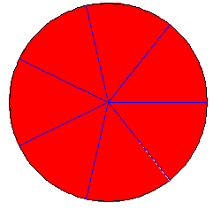
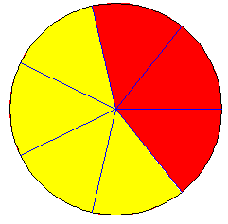
Разломак
Служи за представљање дела целине.
Ако поделимо целину на исте делове, добићемо разломак.
Четири седмине
Три седмине
Круг – једна целина
Круг смо поделили на седам једнаких делова - седмине.

Slide 3


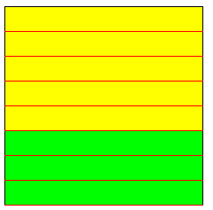
Разломак
Служи за представљање дела целине.
Ако поделимо целину на исте делове, добићемо разломак.
Пет осмина
Три осмине
Квадрат смо поделили на осам једнаких делова - осмине.
Квадрат – једна целина

Slide 4



Разломак
Служи за представљање дела целине.
Ако поделимо целину на исте делове, добићемо разломак.
Једна половина
Једна половина
Квадрат смо поделили на два једака дела - половине.
Квадрат – једна целина

Slide 5

Запис разломка
Математички запис разломка се састоји од три дела.
Бројилац (показује број делова)
Три четвртине
Три (једнака) дела од четири (једнака) дела, тј. три четвртине.
Разломачка црта
Именилац
(одређује на колико делова је целина подељена)

Slide 6

Запис разломка
Важна напомена!
Разломачка црта се налази у средини реда
Неисправно је писати:
☹
☹
Није исправно ни овако:
Правилан запис разломка је овако:

Slide 7
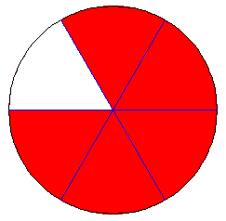
Запис разломка
Математички запис разломка се састоји од три дела
Бројилац
(показује број делова)
Запиши у облику разломка црвени део целине
Пет (једнаких) делова од шест (једнаких) делова, одн. пет шестина.
Разломачка црта
именилац
(Одређује на колико делова је целилна подељена)

Slide 8
Запис разломка
Математички запис разломка се састоји од три дела
Бројилац
(показује број делова)
Запиши у облику разломка жути део целине.
Пет (истих) делова од осам (истих) делова, одн. пет осмина.
Разломачка црта
именилац
(Одређује на колико делова је целина подељена)

Slide 9
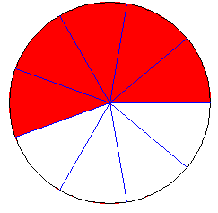

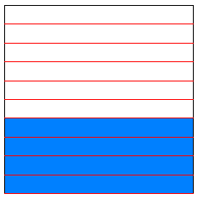

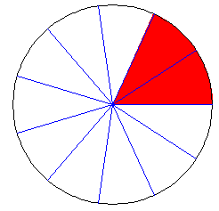
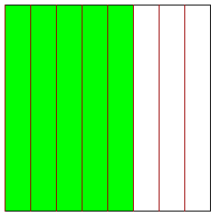
Запис разломка
Запиши у облику разломка следеће обојене делове целине.

Slide 10
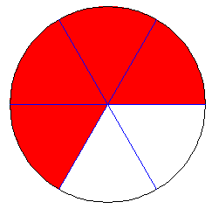
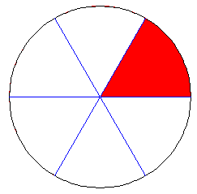
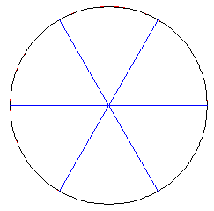
Пажња!
Запиши у облику разломка следеће обојене делове целине.
А шта је са овим разломком?
Такав разломак нема смисла, јер именилац не сме бити нула.
(Именилац одређују укупан број делова на које је целина подељена, а поделити целину на нула делова је немогуће!)

Slide 11

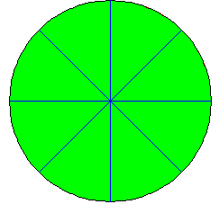
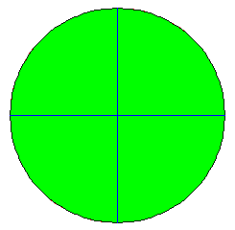
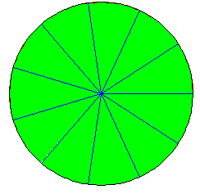

Запис целине у облику разломка.
Запиши у облику разломка следеће обојене делове разломка.
Ако је бројилац једнак имениоцу,
ради се о једној целини.

Slide 12


За оне који хоће да знају више!
Обратите пажњу на други облик записа разломка.
Понекад се уместо разломачке црте како смо је је досад писали, користи коса црта.

Slide 13
Разломци
Појам разломка и његов запис - утврђивање

Slide 14
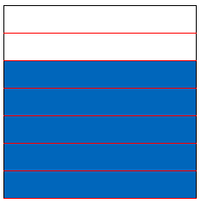
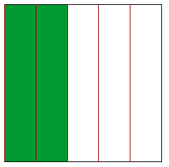
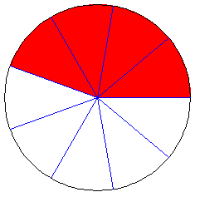
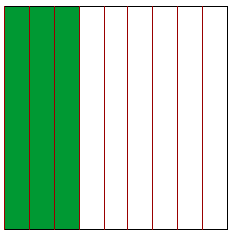
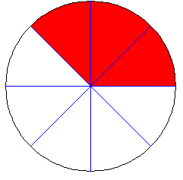

А сада мало задатака – први део.
Запишите у облику разломка обојени део целине:

Slide 15

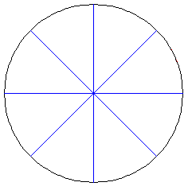

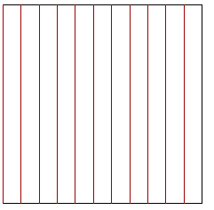

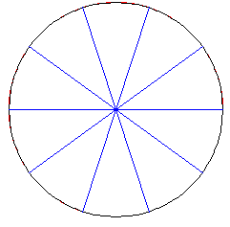
А сада мало задатака – други део.
Обојите написани део целине:

Slide 16
А сада мало задатака– трећи део
Допуните недостајуће бројиоце или имениоце тако да разломак представља једну целину:

